Slide 1
Министерство образования и науки Российской Федерации ФЕДЕРАЛЬНОЕ ГОСУДАРСТВЕННОЕ БЮДЖЕТНОЕ ОБРАЗОВАТЕЛЬНОЕ УЧРЕЖДЕНИЕ ВЫСШЕГО ОБРАЗОВАНИЯ «ОРЕНБУРГСКИЙ ГОСУДАРСТВЕННЫЙ УНИВЕРСИТЕТ»
ФИЗИКО-ХИМИЧЕСКИЕ АСПЕКТЫ ИЗВЛЕЧЕНИЯ НЕОДИМА ИЗ БЕДНЫХ РУД И ТЕХНОГЕННЫХ ОТХОДОВ
Руководитель работы
канд.хим.наук, доцент
Е. В. Сальникова
Исполнители
студенты гр. 13ФПХ(с)АХ
В. Н. Верёвка, Е. Ю. Карева

Slide 2
ГДЕ ПРЯЧУТСЯ РЕДКОЗЕМЕЛЬНЫЕ ЭЛЕМЕНТЫ?
Оренбургская область

Slide 3
4

Slide 4
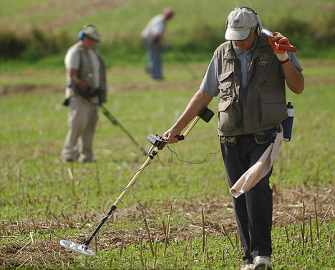
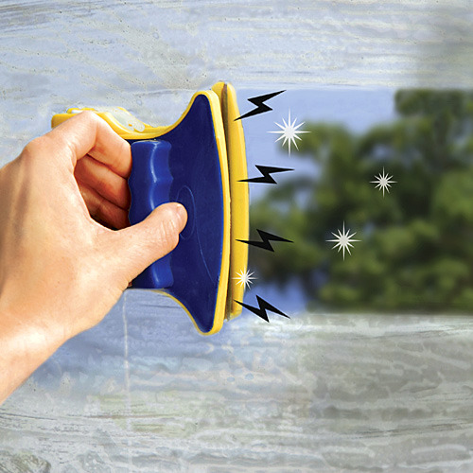
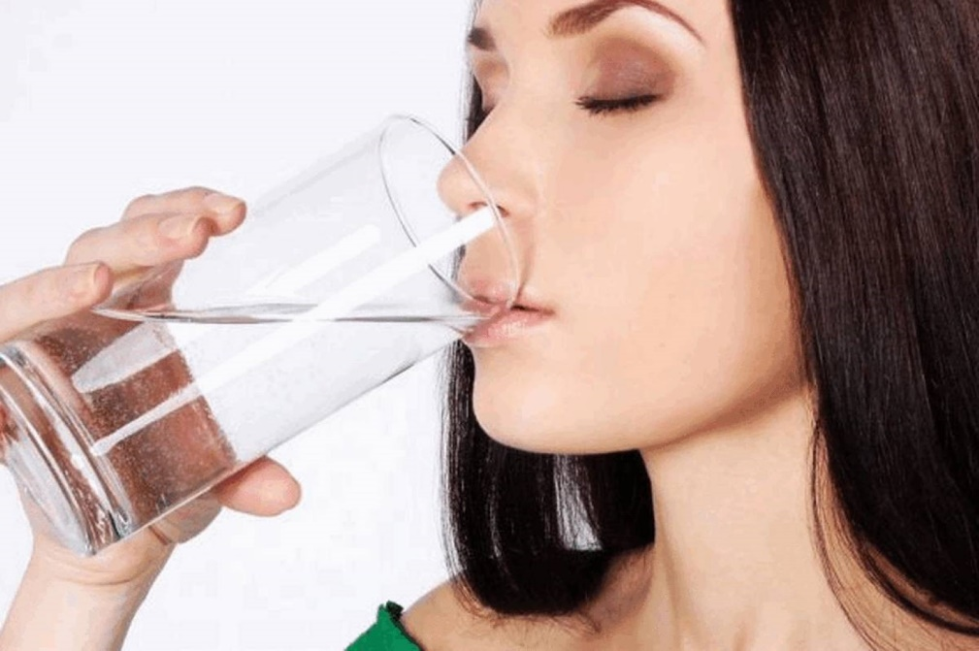
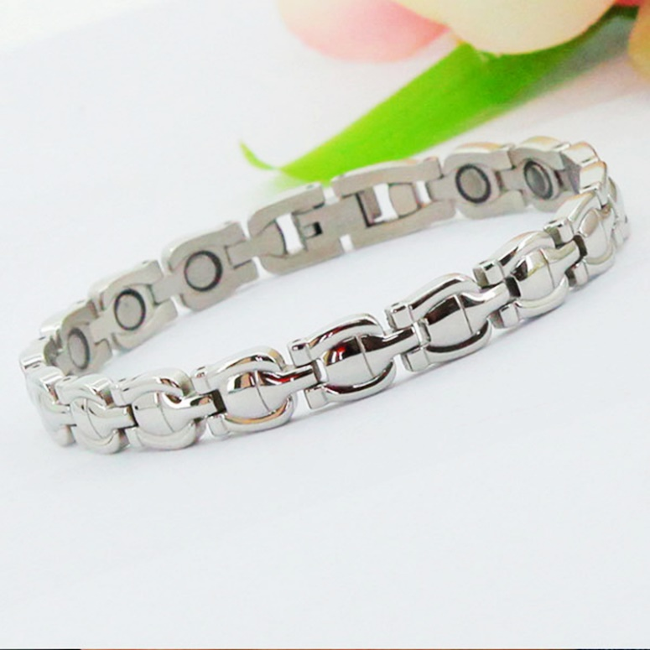
НЕОДИМ – КОРОЛЬ МАГНИТОВ

Slide 5
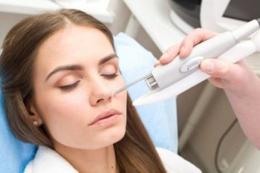
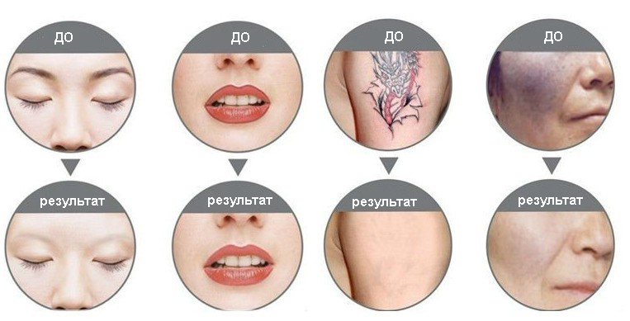
НЕОДИМ – ПЕРЕДОВОЕ СЛОВО В КОСМЕТОЛОГИИ

Slide 6
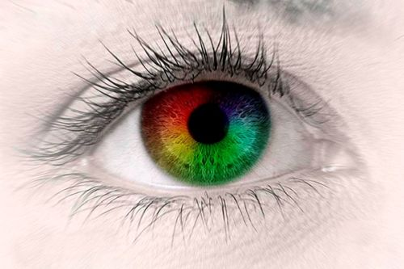
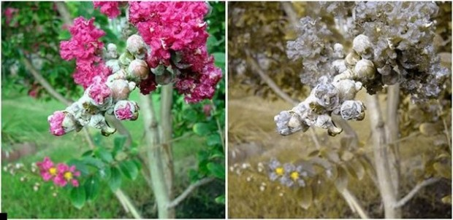
НЕОДИМОВЫЕ ОЧКИ ДЛЯ ДАЛЬТОНИКОВ
Цветовосприятие обычного человека и дальтоника

Slide 8
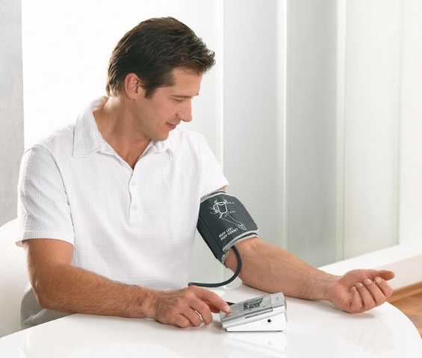
НЕОДИМ В МЕДИЦИНЕ

Slide 9
Цель: физико-химическое изучение экстракционных вариантов переработки бедных руд и техногенных отходов для наиболее эффективного извлечения из них неодима и других ценных компонентов.

Slide 10
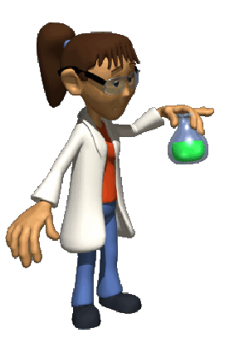
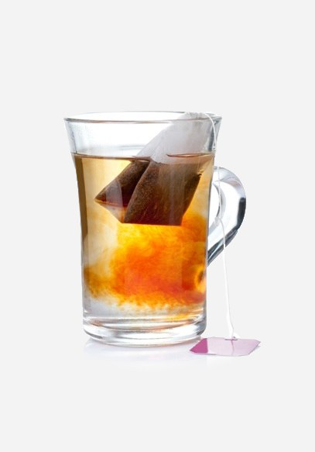
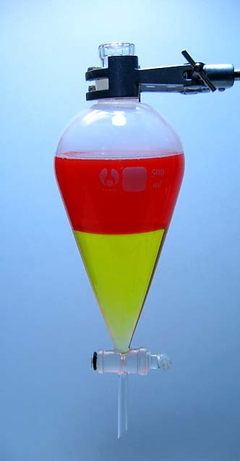
ОСНОВНЫЕ ПОНЯТИЯ
Экстракция – метод извлечения вещества из раствора с помощью подходящего растворителя (экстрагента).
Простейший способ экстракции из раствора – однократная или многократная промывка экстрагентом в делительной воронке.
Раствор, полученный в результате экстракции и отделенный тем или другим способом от нерастворившегося вещества, называется экстрактом.

Slide 11
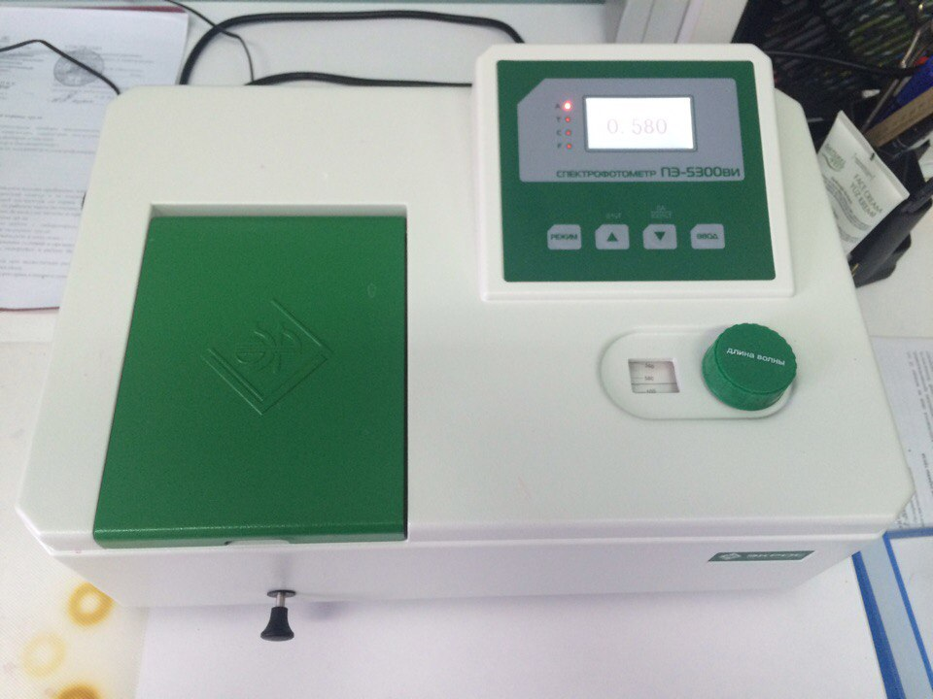
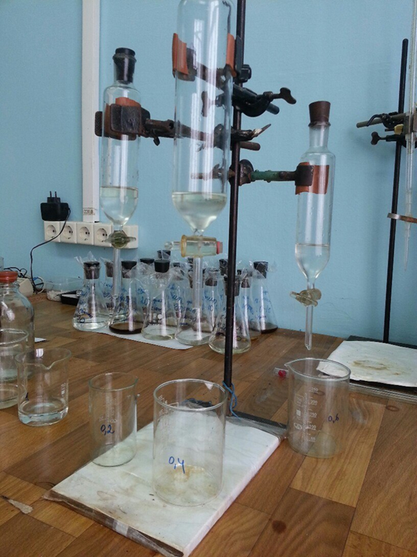
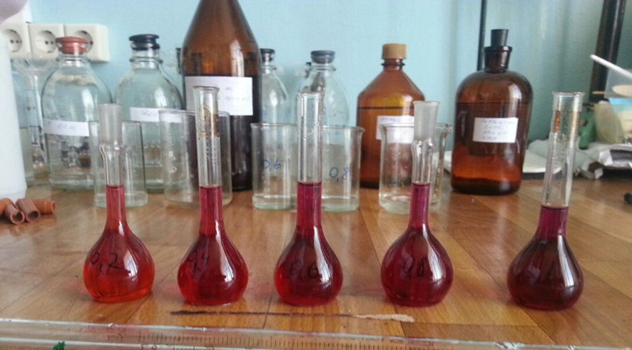
Трибутилфосфат (ТБФ)
Спектрофотометр
Экстракция в делительных воронках
Ди-(2-этилгексил)фосфорная кислота (Д2ЭГФК)
Исследуемые растворы

Slide 12
ОСНОВНЫЕ ПОНЯТИЯ
Экстракция – метод извлечения вещества из раствора с помощью подходящего растворителя (экстрагента).
Простейший способ экстракции из раствора – однократная или многократная промывка экстрагентом в делительной воронке.
Раствор, полученный в результате экстракции и отделенный тем или другим способом от нерастворившегося вещества, называется экстрактом.
Оптическая плотность – мера того, насколько непрозрачен слой вещества для световых лучей.

Slide 13
ОСНОВНЫЕ ВЫВОДЫ
1) применение смеси экстрагентов приводит к более полному извлечению неодима, чем использование индивидуальных ТБФ и Д2ЭГФК;
2) из сернокислого раствора неодим извлекается хуже, чем из других сред.

Slide 14
СПАСИБО ЗА ВНИМАНИЕ!

